Slide 1
Motorcycle Night Ride
발표일 : 2026. 02. 13.
발표자 : 최사랑, 고대홍, 김하늘
구성원 : 고대홍, 김하늘, 박정선, 임태민, 최사랑

Slide 2
CONTENTS
1. 데이터 준비 및 전처리 | 기획 동기 진행 과정 라벨 전처리 데이터 품질 체크 데이터 전처리 데이터 증강 배치 적용
2. 모델 학습 및 평가 | 테스트 모델 Model 1 : DeepLabV3+ Model 2 : SegFormer Model 3 : BiSeNet V2 평가 지표 학습 모델 성능 비교 – 정량 평가 모델 선정 (DeepLabV3+) – 정성 평가 다중 요인 기반 안전 점수 산출 안전 점수 산출 – 등급 비교
3. CAM | Fist Image Second Image Third Image 3가지 이미지에 대한 요약 Road vs Lane Mark 비교 전체 결과 해석 결론

Slide 3
Part 1

Slide 4
기획 동기
기획 동기: 주행 환경 분석의 실제 활용 방법 탐색
도로 이미지를 통해 주행 환경을 파악할 수 있다는 점에서 출발해, 이를 안전과 연결해보고자 했다. Segmentation으로 도로 상황을 구조적으로 분석하고, 이미지별로 위험도를 수치화한 안전 점수 모델을 설계하였다.
COCO JSON을 선택한 이유
PNG 마스크는 이미 픽셀 값이 정해진 완성된 결과물이라 구조를 바꾸거나 확장 분석하기 어렵다.
반면 COCO JSON은 객체 정보가 담긴 설계도이기 때문에, 클래스를 합치거나 나누거나, 같은 클래스 안의 객체를 개별로 분석하는 등 더 다양한 실험과 분석을 할 수 있다.

Slide 5
진행 과정
라벨 전처리
1채널 마스크 생성 및 인덱스 리매핑
데이터 품질 체크
이미지 상태, 마스크 누락, 클래스 불균형 확인
데이터 전처리
리사이징 및 정규화
증강 적용
4가지 증강 기법 적용
배치 적용
배치 4장씩 랜덤

Slide 6
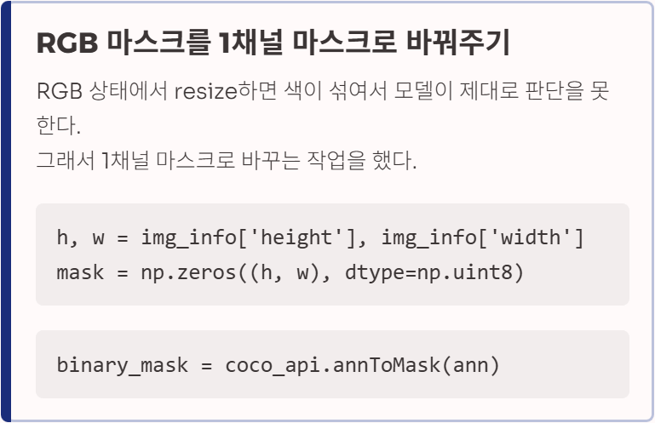
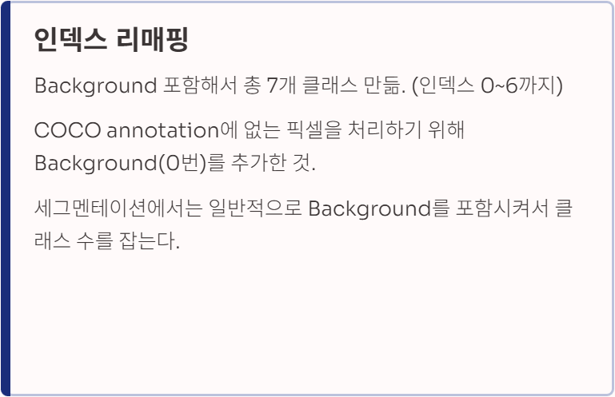
라벨 전처리

Slide 7
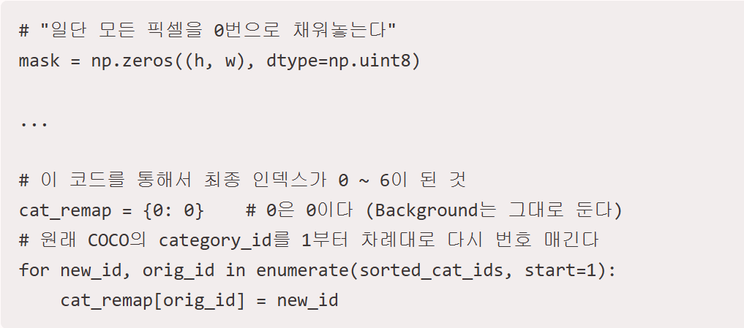
라벨 전처리
인덱스 리매핑 확인 코드

Slide 8
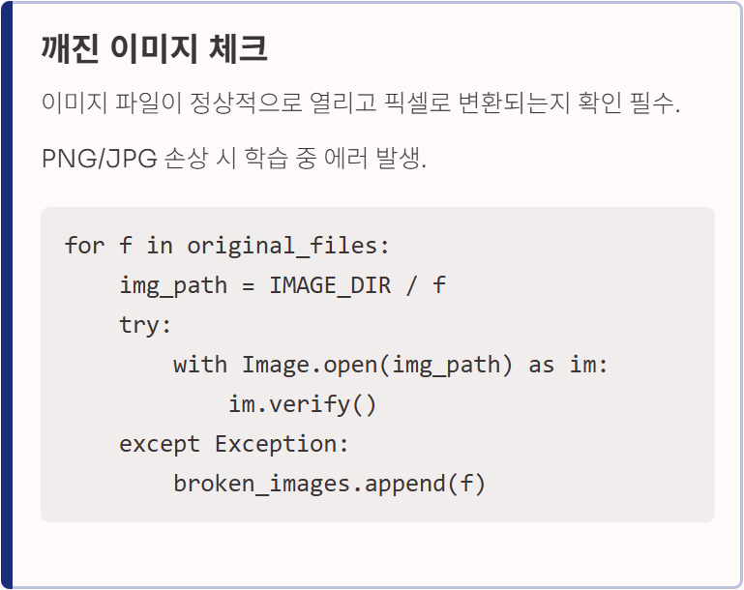
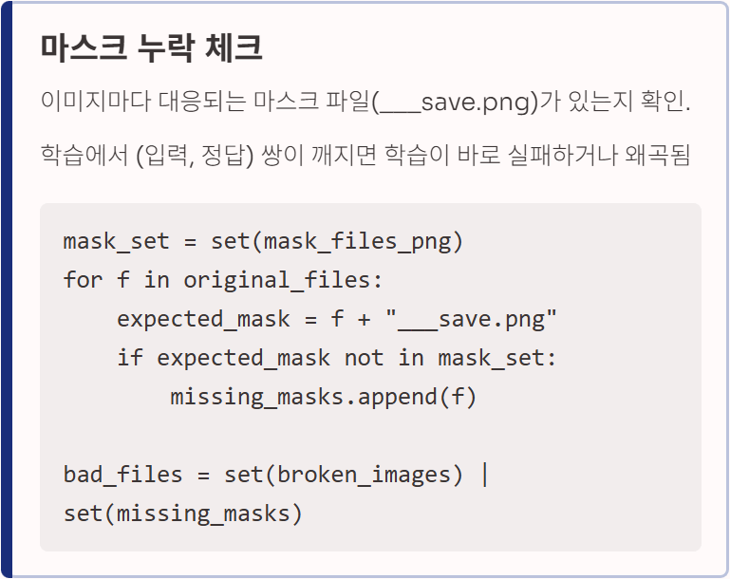
데이터 품질 체크

Slide 9
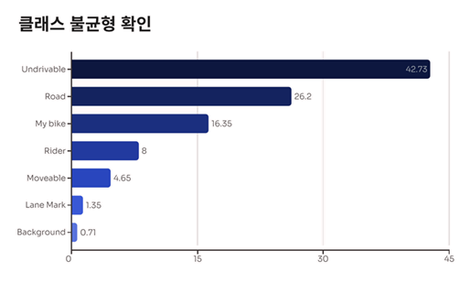
데이터 품질 체크
Segmentation에서 불균형을 확인할 때는, "픽셀 개수 기준"으로 불균형을 봐야 한다.
소수 클래스는 학습 중 무시되기 쉽기 때문에, 불균형을 미리 파악하고 소수 클래스를 위한 적절한 증강 기법을 고려한다.
차선(Lane Mark)이 1.35%로 너무 적어서 "조금만 흐려져도 모델이 포기"하기 쉬움. → 블러/감마를 적당히 줌으로써 안 보이는/흐릿한 차선을 학습시키기.

Slide 10
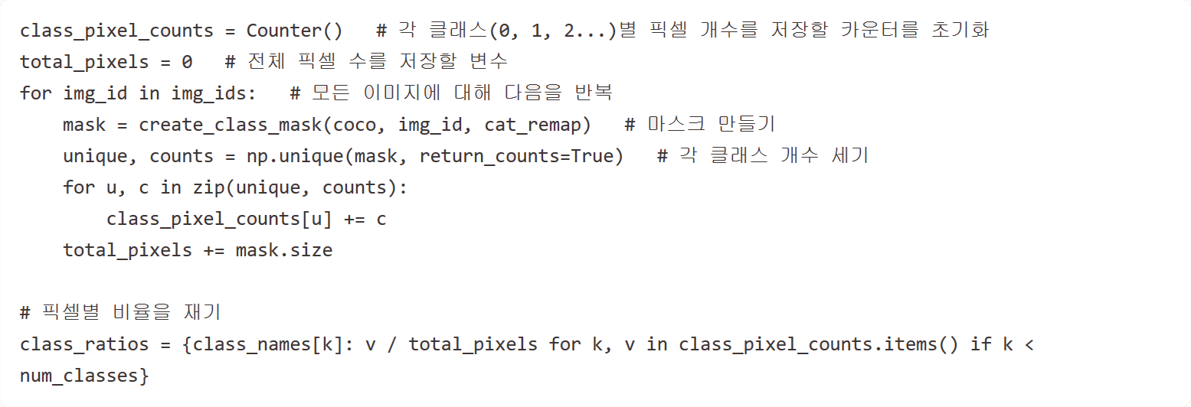
클래스 불균형 확인 코드

Slide 11
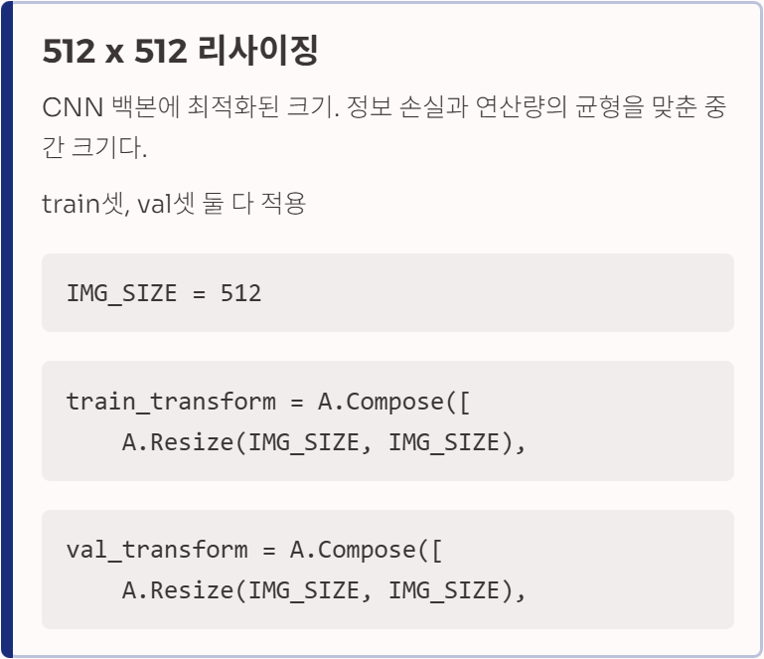
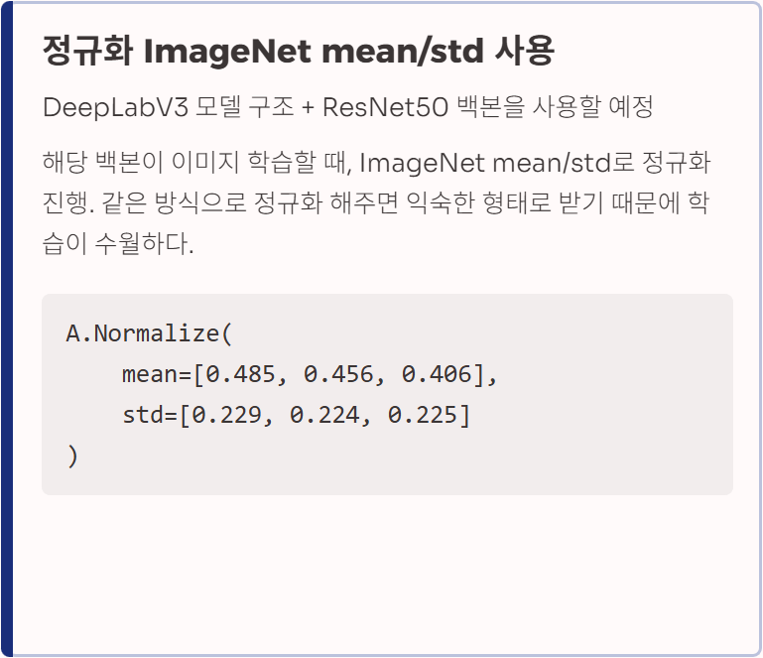
데이터 전처리

Slide 12
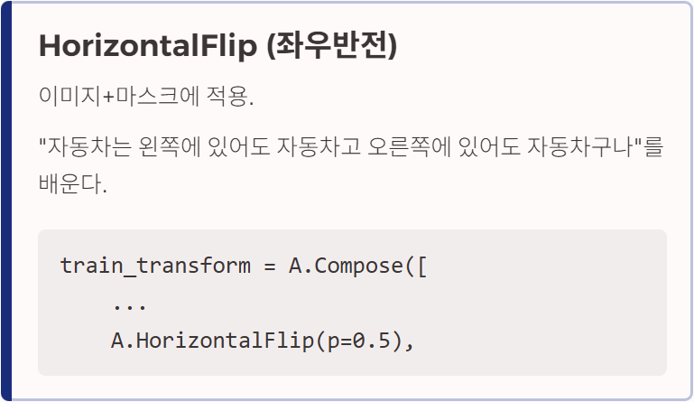
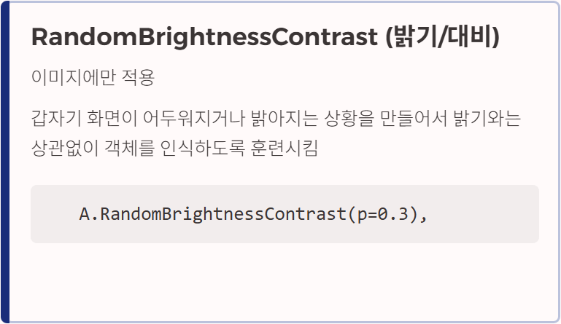
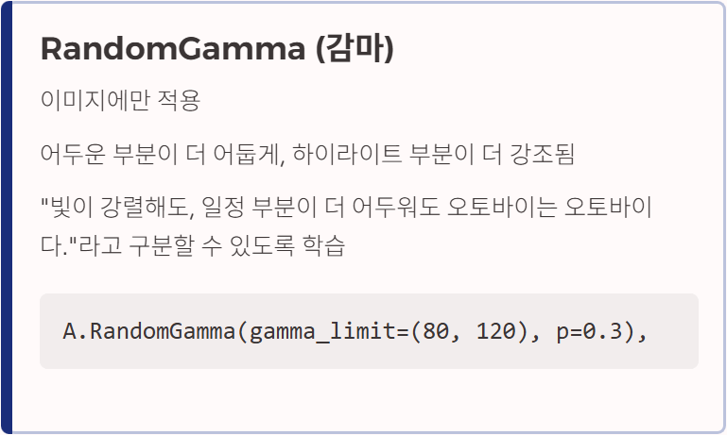
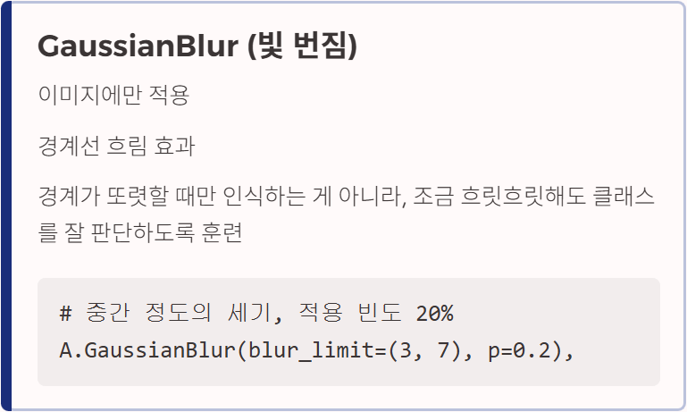
데이터 증강

Slide 13
배치 적용
batch=4 , 랜덤하게 돌림.
DeepLabV3-ResNet50은 계산량이 많고, GPU 메모리를 많이 먹는 모델이라 batch size를 크게 잡으면 메모리 터질 확률이 높다.
그래서 너무 작게도, 많이도 잡지 않은 batch=4로 설정.
BATCH_SIZE = 4
train_loader = DataLoader(train_dataset, batch_size=BATCH_SIZE, shuffle=True, num_workers=0)
val_loader = DataLoader(val_dataset, batch_size=BATCH_SIZE, shuffle=False, num_workers=0)

Slide 14
Part 2

Slide 15
테스트 모델
도로 주행의 안전성을 파악하는데 필요한 기준을 세 가지 관점에서 고려하여 모델 선정
- 정밀도, 효율성 , 실시간성
DeepLabV3+
SegFormer
BiSeNet V2
인코더- 디코더 구조를
활용한 정밀성 추구
트랜스포머 구조.
이미지 전체를 빠른게 파악하는 효율성
양방향 구조를 통해
속도와 성능의 밸런스.
실시간성 고려

Slide 16
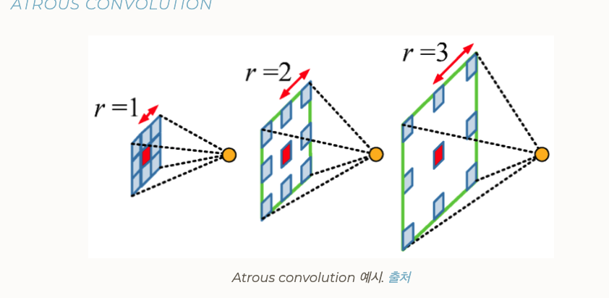
Model 1 : DeepLabV3+
다양한 시야를 확보하면서 픽셀 단위로 객체에 대한 분리를 테스트함.
ASPP (Atrous Spatial Pyramid Pooling) : 서로 다른 dilation rate를 가진 Atrous Convolution을 동시에 여러 개 적용해서 작은 차선부터 큰 건물까지 크기가 다양한 객체를 놓치지 않도록 넓고 다양한 수용 영역을 확보
ResNet-50을 백본으로 하여 이미지에서 특징을 추출할 때 전이학습을 적용함
참고문헌

Slide 17
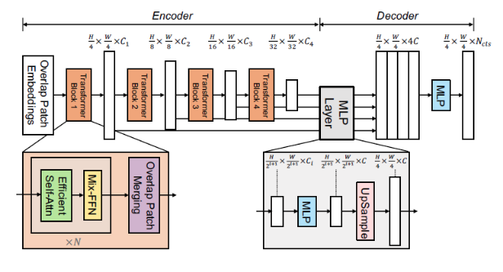
Model 2 : SegFormer
계층적인 Transformer 인코더와 lightweight MLP 디코더를 활용
(* MLP : Multi-Layer Perceptron)
인코더에서 Transformer 구조를 가져, 큰 수용 필드를 가지고, 계층적인 구조로 속도와 표현력이 이점
디코더에서는 별다른 레이어를 추가하지 않고 가볍게 구성
참고문헌

Slide 18
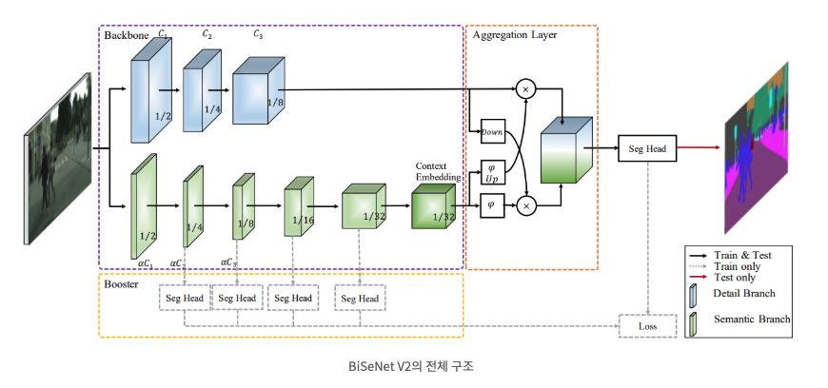
Model 3 : BiSeNet V2
‘정확도'와 '속도'라는 상충하는 두 목표를 달성하기 위해 두 개의 서로 다른 경로를 동시에 사용
Detail Branch : 채널 양은 많게 하면서 Layer의 수를 줄인다.낮은 층의 레이어에서 고해상도 정보를 유지
Semantic Branch : 적은 채널 양을 가지며 layer를 깊게 쌓는다. 채널 수를 줄이면서도 넓은 수용 영역을 확보
참고문헌

Slide 19
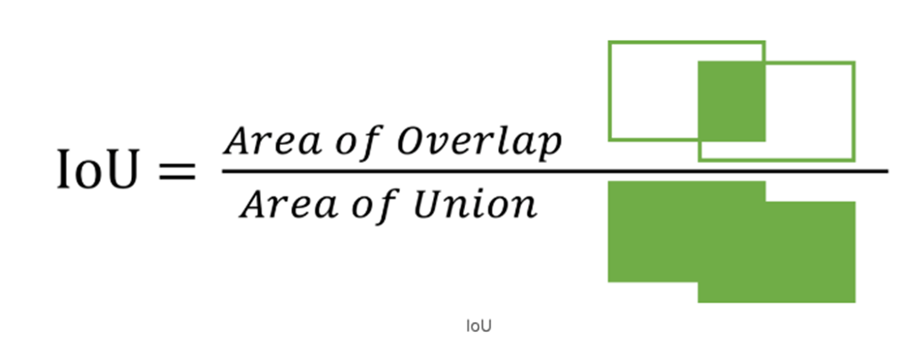
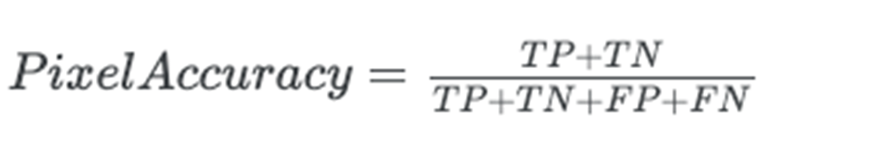
평가 지표
세부 객체 인식의 정밀도 측면에서 mIoU, 직관적인 정확도 측정을 위해 Pixel Accuracy를 평가 지표로 삼음
mIoU
(Mean Intersection over Union)
Pixel Accuracy
객체의 경계를 얼마나 정확하게 예측했는지 보여주는 지표
이미지의 전체 픽셀 중 정답을
맞힌 비율

Slide 20
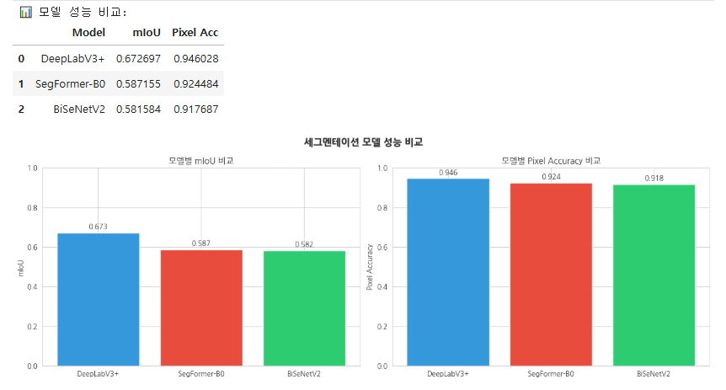
학습 모델 성능 비교 – 정량 평가
3가지 비교 모델을 동일하게 학습한 결과
DeepLabV3+ 모델이 가장 뛰어난 성능을 보임 -> DeepLabV3+로 세그멘테이션 모델을 선정

Slide 21
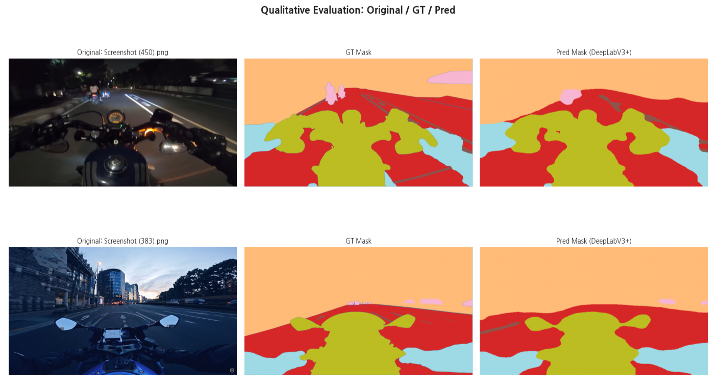
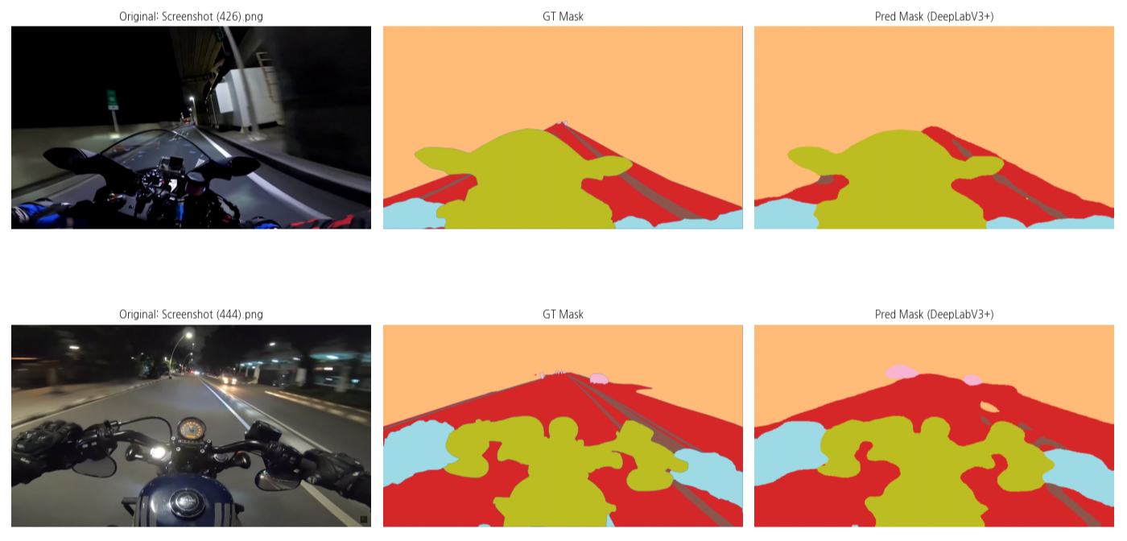
평가지표 2 : Pixel Accuracy
선정된 모델의 정성적인 성능 평가를 위해 세그멘테이션 결과 출력
GT(Ground Truth) Mask와 선정된 모델의 예측 Mask가 서로 시각적으로 상당 부분 일치하는 것을 확인
→ 유의미한 성능을 갖춘 적합 모델인 것으로 판단

Slide 22
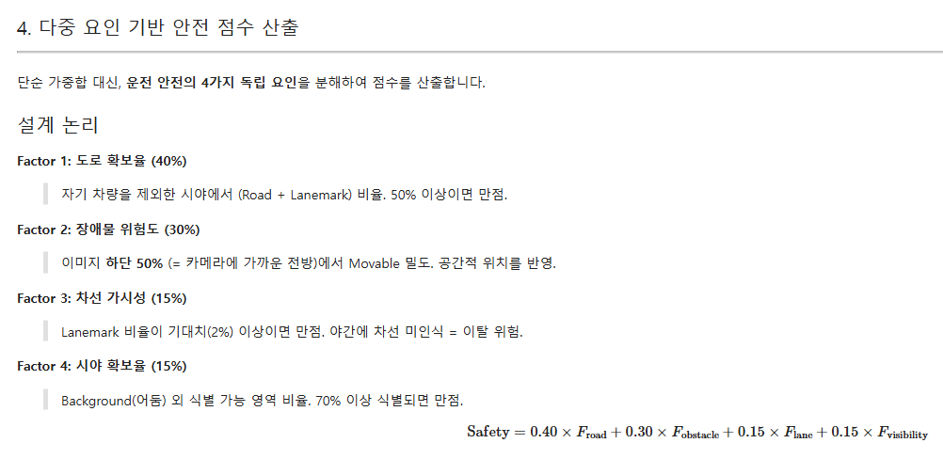
다중 요인 기반 안전 점수 산출

Slide 23
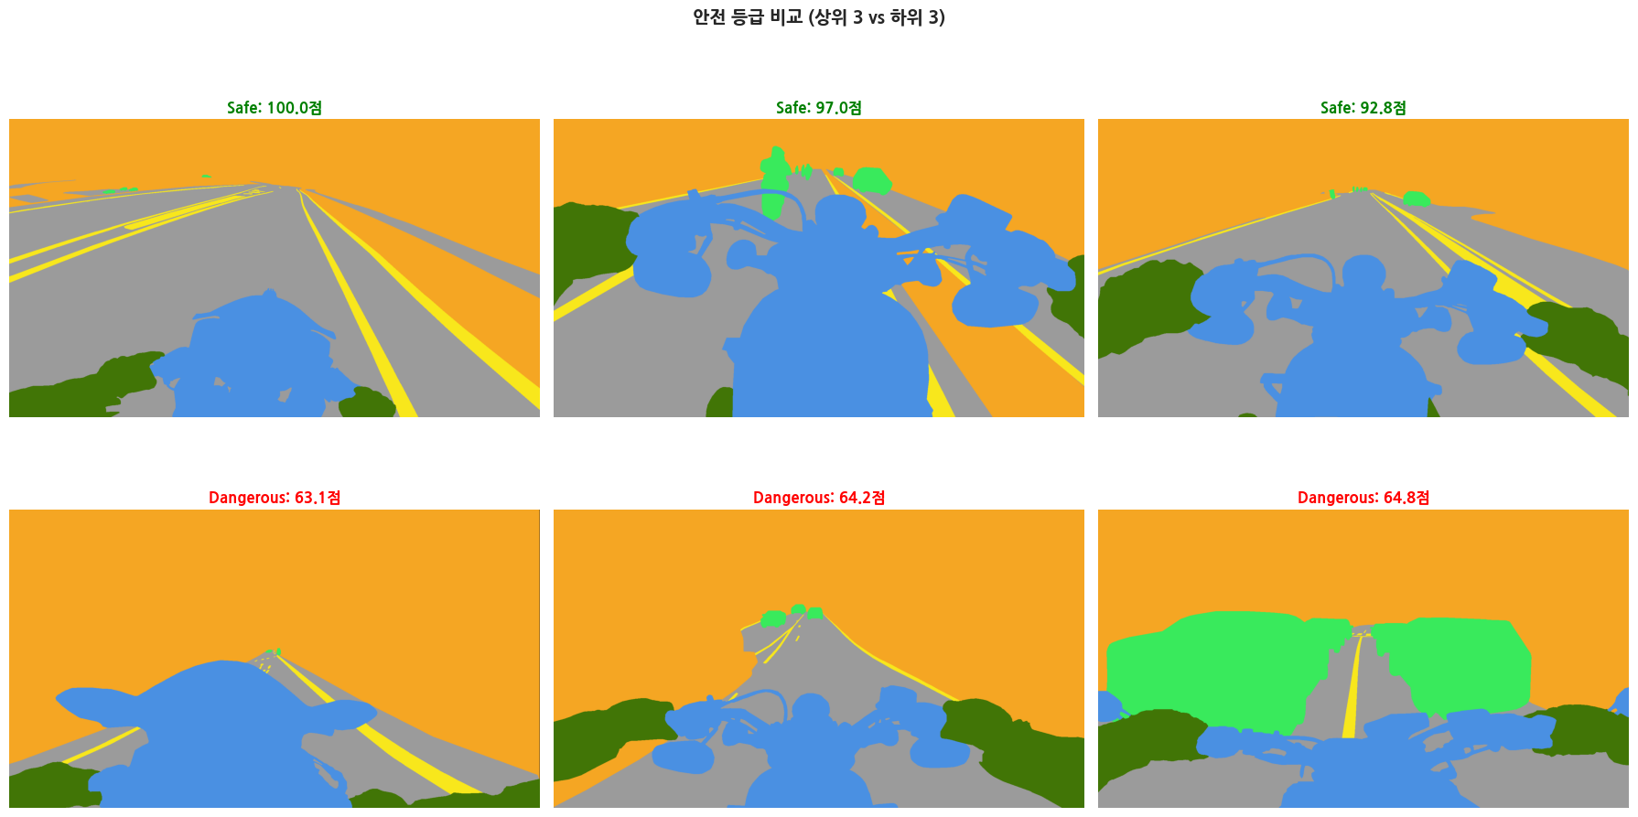
안전 점수 산출 – 등급 비교

Slide 24
Part 3

Slide 25
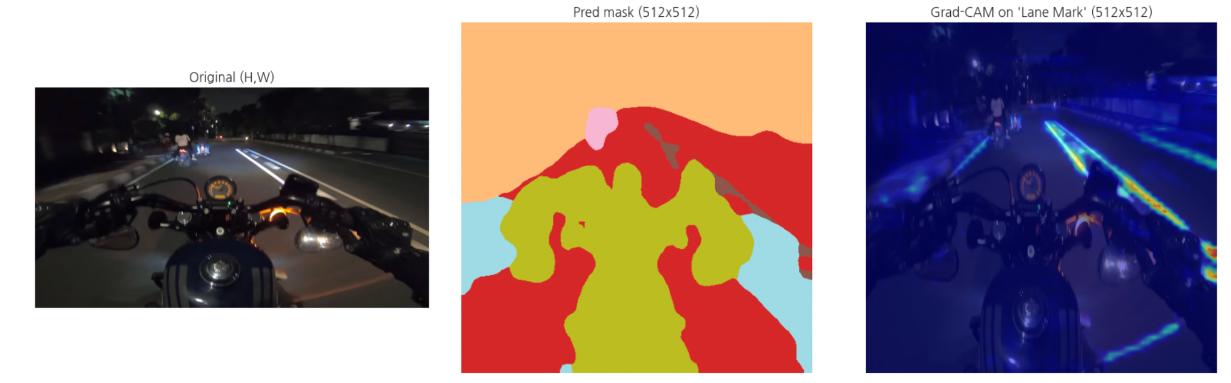
CAM – 1st Image

Slide 26
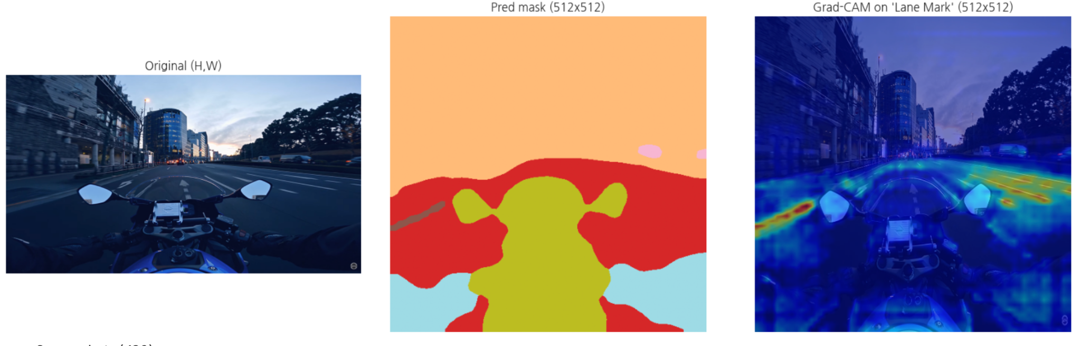
CAM – 2nd Image

Slide 27
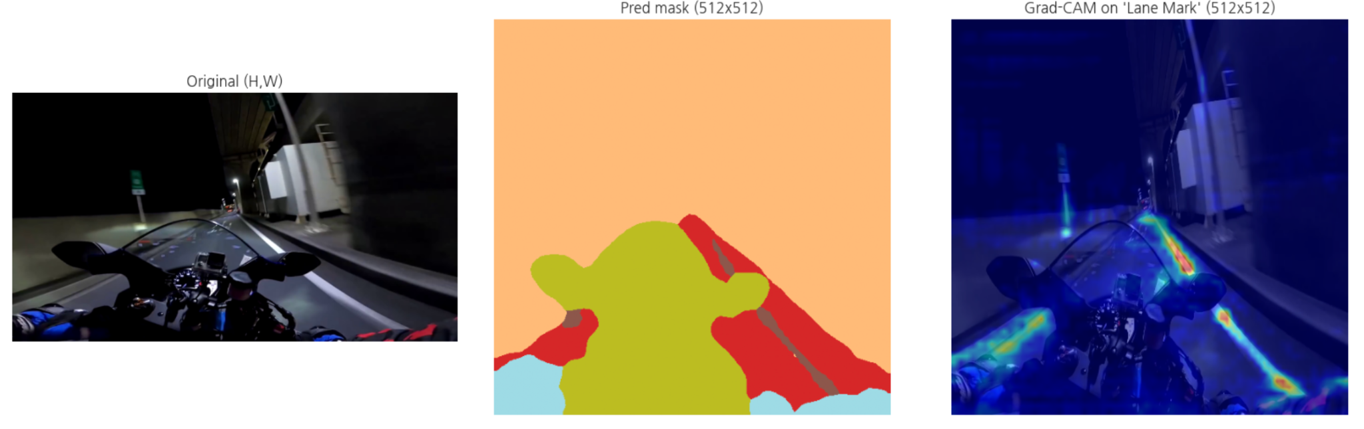
CAM – 3rd Image

Slide 28
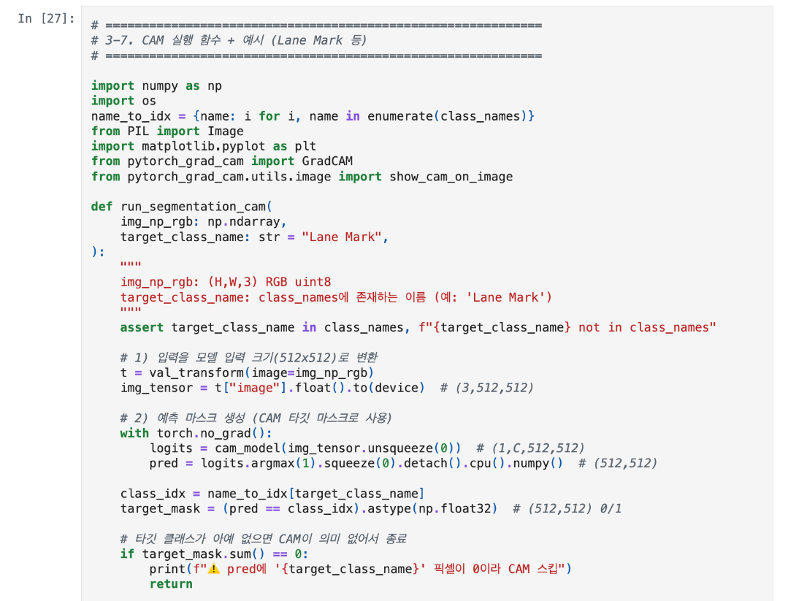
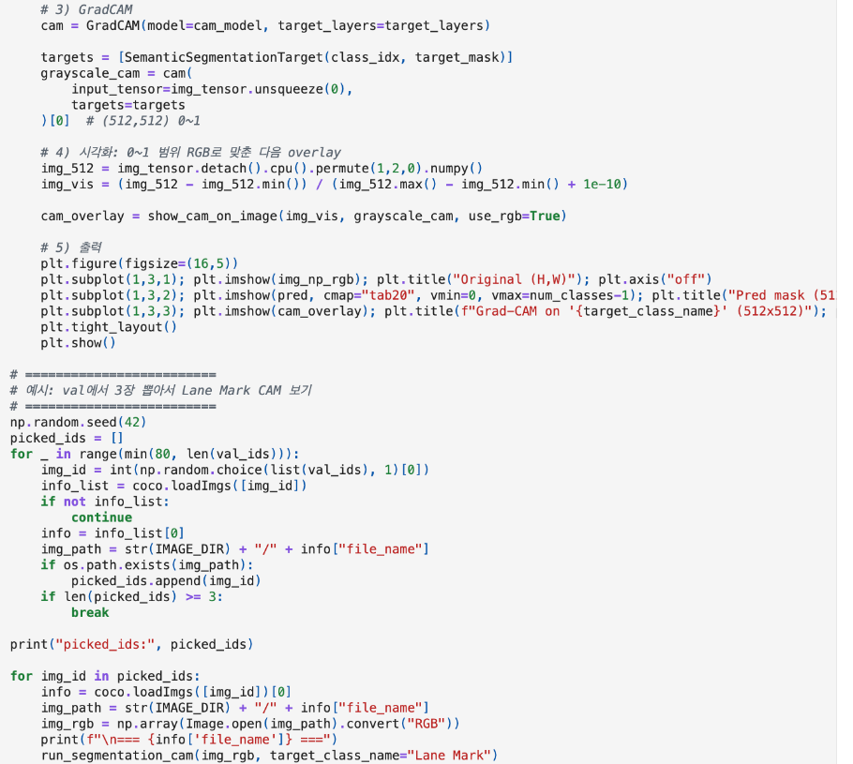
CAM – 3rd Image

Slide 29
CAM – 3가지 Image에 대한 요약
세 가지 결과를 종합하면, 모델은 전반적으로 차선 구조를 중심으로 판단하지만, 상황에 따라 도로 중앙이나 전경 영역에도 반응이 나타났습니다.

Slide 30
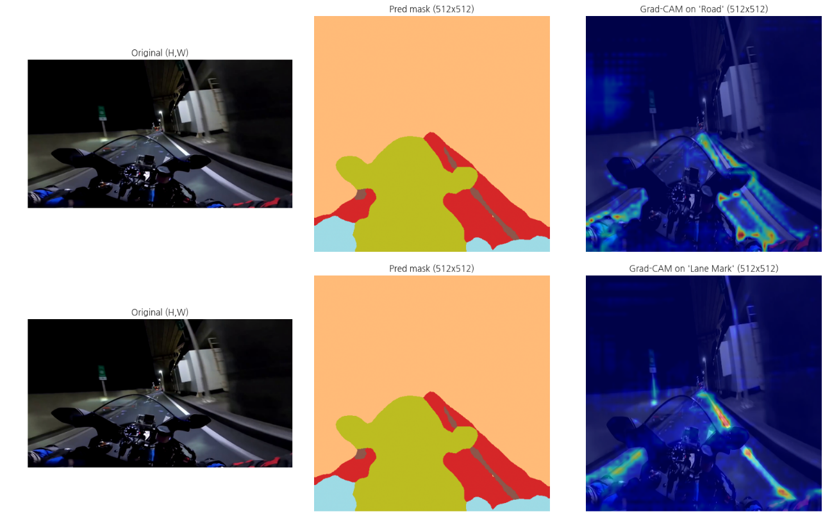
CAM – Road vs Lane Mark 비교

Slide 31
CAM – 전체 결과 해석
Road와 Lane Mark CAM을 비교했을 때, 두 클래스의 heatmap 패턴이 명확히 구분되는 경향을 보였습니다.
Road는 도로 면적과 경계 중심으로 넓게 반응했고, Lane Mark는 차선 라인을 따라 더 집중적인 반응을 나타냈습니다.
이는 모델이 단순히 밝은 영역을 기준으로 판단하는 것이 아니라, 클래스별 특징적인 구조를 학습했음을 의미합니다.
다만 일부 프레임에서는 오토바이 전경이나 도로 중앙에도 반응이 나타났는데, 이는 고정된 라이더 시점 데이터에서 발생할 수 있는 편향으로 해석됩니다.
결론적으로 CAM 분석을 통해 모델이 실제 위험 요소인 차선을 기준으로 판단하고 있는지 검증할 수 있었으며, 동시에 개선이 필요한 bias 가능성도 함께 확인할 수 있었습니다.

Slide 32
CAM – 결론
CAM 분석을 통해 모델이 실제 차선 구조를 근거로 판단하고 있음을 확인했으며,
동시에 라이더 시점 데이터에서 발생할 수 있는 bias 가능성도 함께 확인할 수 있었습니다.

Slide 33
감 사 합 니 다

